Slide 1
Psicológica familiar y patologías que afectan a la familia – Ciclo vital de la familia
Tomasone, O. (s.f.). CAPITULO IV. Ciclo Vital Familiar. Buenos Aires: Facultad de Medicina de la Universidad de Buenos Aires (UBA). Obtenido de https://www.fmed.uba.ar/sites/default/files/2019-03/Ciclo%20Vital%20Familiar.pdf
Moratto Vásquez, N., Zapata Posada, J., & Messager, T. (2015). Conceptualización de ciclo vital familiar: una mirada a la producción durante el periodo comprendido entre los años 2002 a 2015. Revista CES Psicología, 8(2), 103-121. Obtenido de https://www.redalyc.org/pdf/4235/423542417006.pdf

Slide 2
TIPOS DE CRISIS FAMILIARES

Slide 3
Crisis vitales de desarrollo o normativas.
Son predecibles y relacionadas con el ciclo vital familiar, la tensión es real e intrínseca, aunque puede tener rasgos ocultos (como el nacimiento de una hijo o la vejez). Requieren de cambios en el sistema familiar, ya sean lentos y graduales o repentinos y drásticos.
No se pueden prevenir, los problemas parecen cuando se intenta impedir, en lugar de adaptarse.

Slide 4
Crisis inesperadas, no normativas o externas
Son las más simples, La tensión es extrínseca, temporal y real y habitualmente aislada. Las familias suelen unirse en este tipo de crisis.
Son crisis como asaltos, incendios, embarazos no deseados, pérdida de empleo, etc.
El riesgo es cuando se empiezan a buscar culpables y se fantasea con lo que se podría haber hecho o no haber hecho, en vez de aceptarla y buscar una solución

Slide 5
Crisis estructurales
Crisis recurrentes que exacerban fuerzas internas de la familia. La crisis es una exacerbación de una pauta intrínseca. La tensión suele ser oculta y ocurre en familias patológicas. Son las mas complicadas y buscan evitar la aparición de un cambio.

Slide 6
Crisis de desvalimiento o de atención.
Originadas en familias con miembros que requieren cuidado permanente. Son más graves cuando la ayuda debe ser tan específica que no puede sustituirse. El conflicto es más complejo cuando es oculto, ya que si es manifiesto se puede organizar con la familia extensa.
Por ejemplo, si una enfermera cuida a un anciano y ella falta, un hijo tendrá que faltar al trabajo para atenderlo.

Slide 7
4 ETAPAS DEL CICLO VITAL FAMILIAR Y SUS CRISIS

Slide 8
1. Formación
Para ingresar de forma adecuada a esta etapa, se debe de haber independizado emocionalmente de la familia de origen. El joven adulto independiente debe haber tenido la posibilidad de formar objetivos personales y de tener un sí mismo (self) bien diferenciado. Se debe tener la capacidad de asumir el rol de marido o mujer, separándose de compromisos externos que puedan interferir en la vida de pareja,

Slide 10
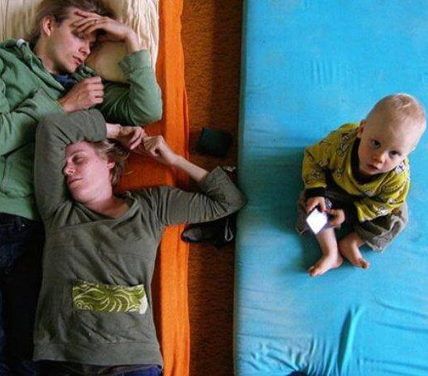
2. Expansión
La principal tarea de esta etapa es la aceptación del nuevo contexto social. La llegada del primer hijo modifica la estructura familiar y crea nuevos roles como padres, tíos y abuelos.
Las responsabilidades de crianza son un nuevo compromiso, son actividades varias y desconocidas, además enfrentan retos como restricciones eróticas y desgaste físico y emocional.
Cuando el hijo se encuentra en edad preescolar su enérgica exploración del medio y autonomía, desafía otra vez el rol de los padres y su forma de vinculación con sus hijos, ya sea desde la libertad con límites o desde la sobreprotección.

Slide 11
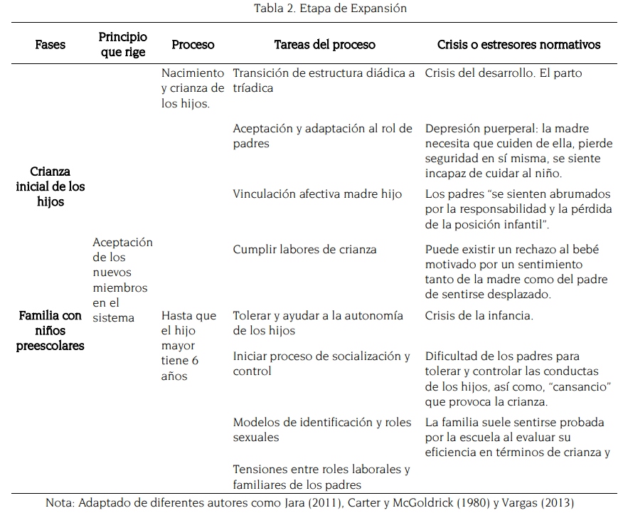

Slide 12
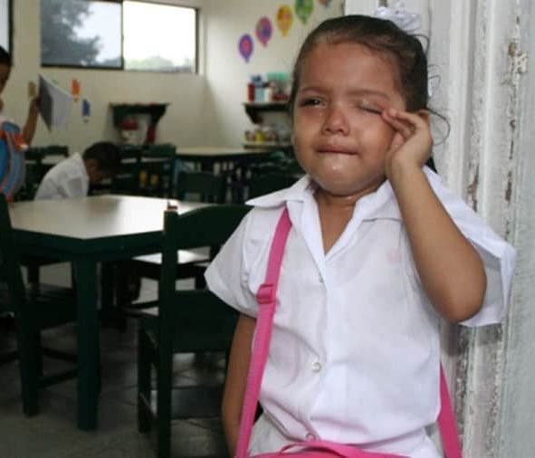
3. Consolidación y Apertura
Los principales retos de esta etapa es la escuela y el primer abandono del hogar por parte de los niños, los padres deben apoyar el proceso de individuación de sus hijos fuera de la familia y el niño debe ser capaz de integrarse a un grupo de amigos.
Cuando los hijos llegan a la adolescencia, la principal tarea establecer una nueva relación padres-hijos y flexibilizar los limites lo suficiente para dar libertad necesaria pero al mismo tiempo seguir ejerciendo su rol de padres.

Slide 13
3. Consolidación y Apertura
La fase de plataforma de lanzamiento se refiere al proceso de separación de los hijos de la familia, lo que lleva a los padres a buscar nuevos intereses y preocupaciones para evitar apoyarse excesivamente en los hijos e impedir su Independencia.
En la familia de edad media, corresponde al momento cuando la pareja vuelve a quedar sola, requiere un redescubrimiento conyugal al ser despojados del rol de padres y demanda una nueva relación padres-hijos que les permita asumir su nuevo estatus.

Slide 14
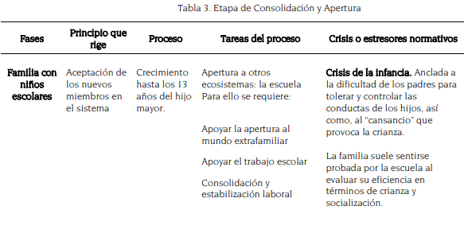

Slide 15
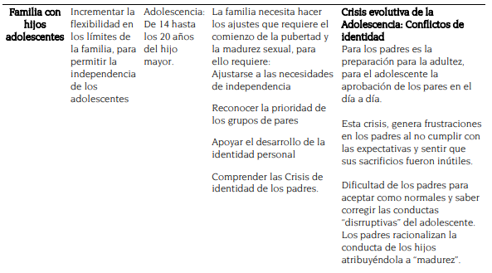

Slide 16
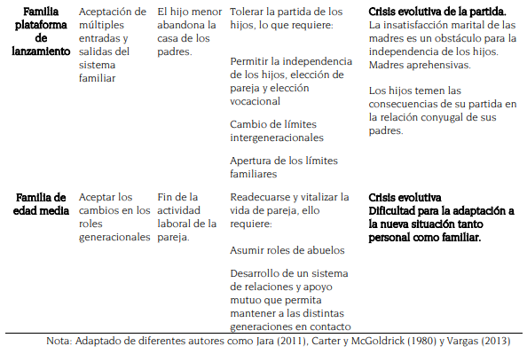

Slide 17
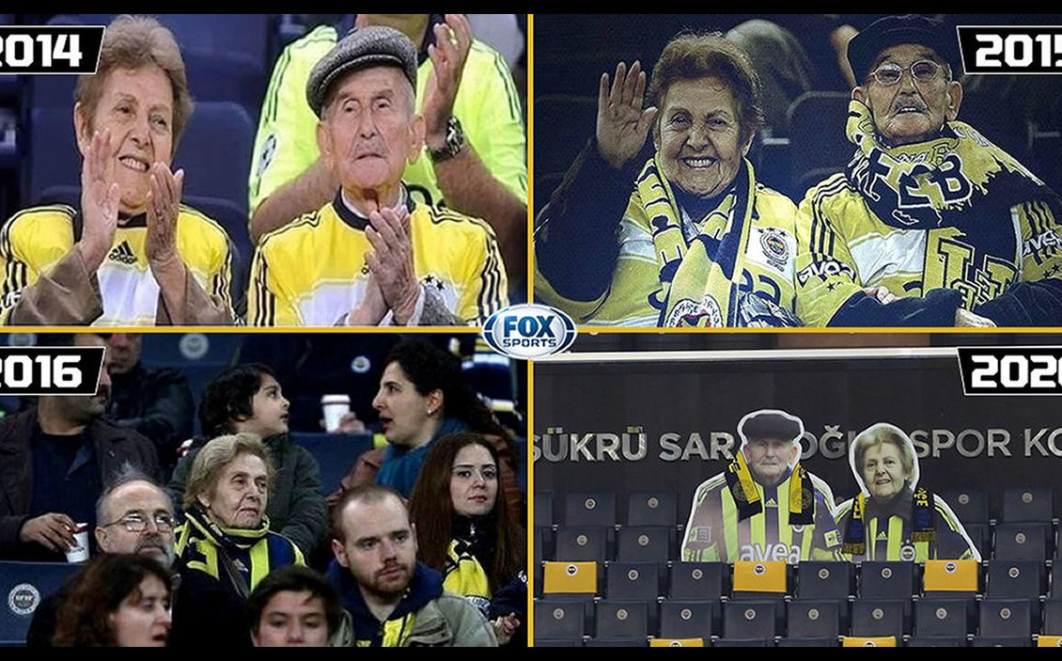
4. Disolución
Los hijos se ocupan de sus padres ya mayores, lo que demanda una alta responsabilidad económica y un alto impacto emocional. Para los viejos, ser abuelos trae gratificación emocional, aunque no en todos los casos.
Eventualmente uno de los cónyuges muere e implica una reacomodación familiar. Es una fase de afrontamientos y toma de decisiones, pues no siempre el cuidado media las relaciones.

Slide 18
